Slide 1
МЕДИЦИНСКИ УНИВЕРСИТЕТ – ПЛЕВЕН
ФАКУЛТЕТ „МЕДИЦИНА“
ЦЕНТЪР ЗА ДИСТАНЦИОННО ОБУЧЕНИЕ
Лекция №2
АТОПИЧНА БРОНХИАЛНА АСТМА
Ваня Цветкова, д.м.
Катедра “Дерматология, венерология и алергология” - сектор Алергология
Notes:
1

Slide 2
ЗНАЧЕНИЕ
БА - една от най-честите хронични възпалителни болести
Засяга пациенти от всички възрасти
- детство
- юношество
- зряла възраст
Повече от 5% от всяка изследвана популация
Global atlas of asthma, 2013
Notes:
Астмата засяга милиони хора по целия свят вкл. развиващите се държави. Правителствата трябва да се справят с все по-големи директни и индиректни плащания с огромен ефект върху макро икономиките дължащ се на разходи за здравеопазването, загуба на трудоспособност и отсъствия от работа

Slide 3
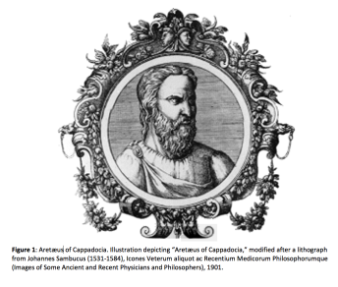
ИСТОРИЯ
Терминът астма използван от хилядолетия
В днешния смисъл от Aretæus the Cappadocian преди 2000 г.
Лечение със симпатикомиметици се използва от 200 г.
Използването на КС в средата на 20 век
Лечение с ИКС в края на 1960 г.
Notes:
Симпатикомиметици- релаксация на бронхиалната мускулатура започва още в началото на 1900 г. ;

Slide 4
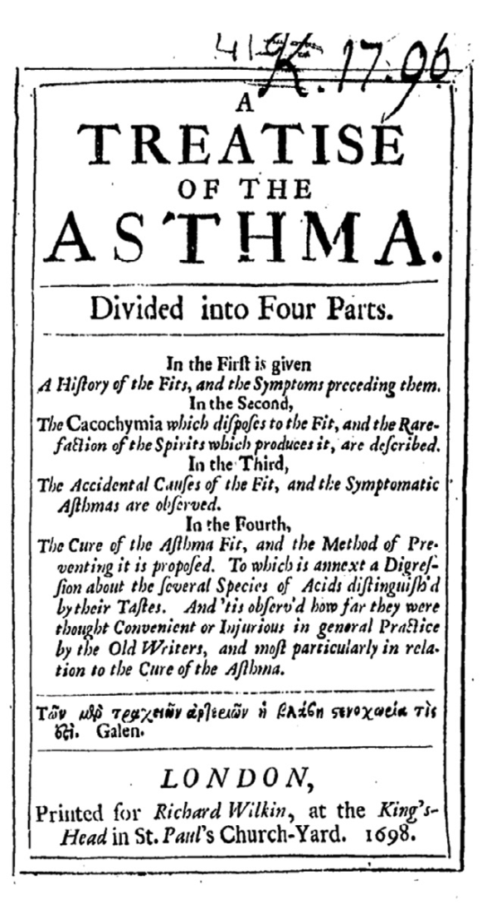
Два основни компоненти от клиничното описание оцелели 2 хилядолетия:
остър астматичен пристъп
задух между пристъпите
Физически усилия и експозиция на алергени се приемат като причина за астматични пристъпи
Title page from Floyer’s classic monograph
on asthma published in 1696. This contains a clear description of the condition we now recognize as asthma; Global atlas of asthma
Notes:
Антихолинергично лечение на астма е известно от времето на Floyer. По това време пациентите са били инструктирани да вдишват дим от изгаряне на някои растения съдържащи алкалоиди на беладона.

Slide 5
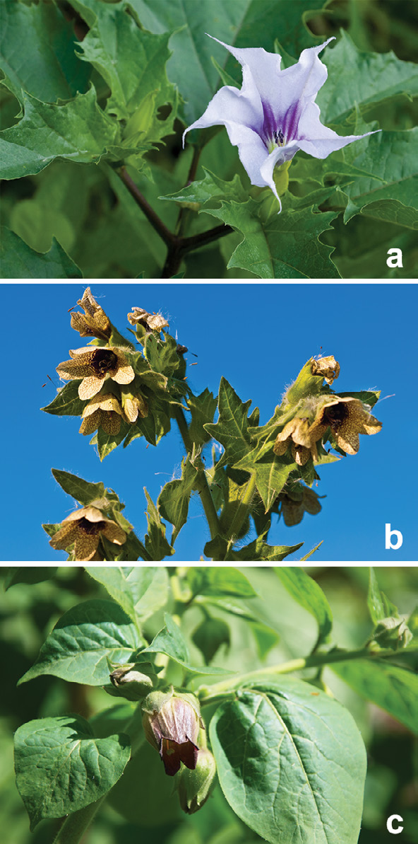
Антихолинергична терапия с растения -“зловещи сестри”. При предозиране тежки странични ефекти вкл. смърт
Симпатикомиметична терапия датира в китайската медицина преди 5000 год. с употребата на растението ma huang с активни съставки ефедрин и псевдоефедрин
“Sinister sisters” plants. Smoking the leaves from these plants has been used as an asthma remedy for
decades. a - Datura stramonium; b - Hyoscyamus niger; c - Atropa belladonna; Global atlas of asthma
Notes:
Лечение с инхалиране чрез пушене на листа от растения най-често съдържащи атропа беладона. Мa huang първо чрез инжектиране, а по-късно чрез инхалации. Datura stramonium - Дяволската примка, е растение, от семейството на беладона . Ефедрин и псевдоефедрин стимулират мозъка, повишават сърдечната честота, повишават РР, разширяват бронхите

Slide 6

Laennec’s трактат върху белодробни болести през 1819 год.
"Консенсус за диагнозата и лечението на бронхиалната астма" в Бетезда, САЩ, 1992г. Подчертава се възпалителният характер на астмата.
Notes:
Става ясно, че има много други състояния протичащи с хрипове различни от астма.

Slide 7
ОПРЕДЕЛЕНИЕ
БА се характеризира с
Хронично алергично възпаление на бронхите с участието на много клетки и цитокини с водеща роля на мастоцити, еозинофили и Т лимфоцити
Повтарящи се епизоди на свирене в гърдите, задух, тежест и кашлица
Бронхиална хиперреактивност към неспецифични дразнители /токсични газове-серен двуокис, азотен окис, озон, прахове, студен въздух, миризми/
Обратима бронхиална обструкция >12% (200 ml).
Notes:
Хроничното възпаление е свързано с хиперреактивност на дихателните пътища, която води до повтарящи се епизоди от хриптене, задух, тежест в гърдите и кашлица, особено през нощта или рано сутрин. Тези епизоди обикновено са свързани с широко разпространена, но променлива обструкция на дихателните пътища, която често е обратима или спонтанно, или с лечение.

Slide 8
Съвременно възприятие за астмата
Системно възпалително заболяване с тясна връзка м/у ГДП и ДДП
Съпътстващ риносинузит
Много пациенти с ринит/риносинузит имат хиперреактивност на бронхите
Клинична астма=разширено участие на бронхиолите
Global athlas of allergy
Notes:
Ко морбидни сътояния свързани с гастроинтестиналния тракт (чувствителност към храна, възпаление на червата), с кожата (екзема, бариерна дисфункция), с нервната система (когнитивна дисфункция)

Slide 9
ЧЕСТОТА
Глобален проблем
По данни на СЗО в световен мащаб над 300 млн.
За България - 35 000 деца
- 350 000 възрастни

Slide 10
ЕТИОЛОГИЯ
Ендогенни фактори
Генетични:
гени предразполагаща към атопия
гени предразполагащи към хиперреактивност
Затлъстяване
Пол - по-често при жени
Фактори от външната среда
Алергени:
битови – акари, домашни животни, хлебарки, гъбички, прах
полени
Инфекции – предимно вирусни
Професионални дразнители
Тютюнопушене

Slide 11
ПРОВОКИРАЩИ ФАКТОРИ
Специфични алергени
Инфекции (вирусни, микоплазмени и бактериални)
Тютюнопушене
Медикаменти (неспецифични противовъзпалителни средства - НСПВС)
ГЕРБ

Slide 12
КЛАСИФИКАЦИЯ
Атопична = алергична – честота около 50 % от всички случаи, деца и пациенти до 35-40 год. възраст
Неатопична – честота 10-20 %, след 45 год. възраст
астма след физическо усилие
астма свързана с непоносимост към аспирин и др. НСПВЛ
астма след бактериални и вирусни инфекции
идиопатична
Смесени форми – честота 25-30 %
Професионална астма
Синдромна (симптомна)
Notes:
Смесените форми-съчетание между атопична и неатопична астма-започнала в млада възраст с доказана сенсибилизация, но с напредване на възрастта над 40 год. се добавя бронхопулмонална инфекция.

Slide 13

КЛИНИЧНА КЛАСИФИКАЦИЯ
(GINA)
Интермитентна
Лека персистираща
Средно-тежка персистираща
Тежка персистираща

Slide 14
Тежка астма се среща значително по-често в Централна и Източна Европа, отколкото в останалите части на света
Проучване на 7 786 възрастни и 3 153 деца от Северна Америка, Европа и Азия.
Notes:
Доказва се от това проучване

Slide 15
КЛАСИФИКАЦИЯ - GINA
Тежест | Честота на симптомите | Оплаквания през нощта | ФЕО1% | ФЕО1 промяна | Употреба на Б2 агонисти при нужда
Интермитентна | ≤ 2 седмично | ≤ 2 месечно | ≥ 80% | < 20% | ≤ 2 седмично
Лека персистираща | ≤ 2 дневно, но не ежедневно | 3-4 месечно | ≥ 80% | 20-30% | > 2 дневно, но не ежедневно
Средно тежка персистираща | ежедневно | > 1 седмично | 60-80% | > 30% | ежедневно
Тежка персистираща | през целия ден | чести – до 6-7 седмично | < 60% | > 30% | по няколко пъти на ден

Slide 16
ИМУНОЛОГИЧНИ И ПАТОФИЗИОЛОГИЧНИ МЕХАНИЗМИ
Алергично възпаление
Клетки на алергичното възпаление: мастоцити, еозинофили, активирани Тh2 лимфоцити, IgE
Бронхиална хиперреактивност

Slide 17
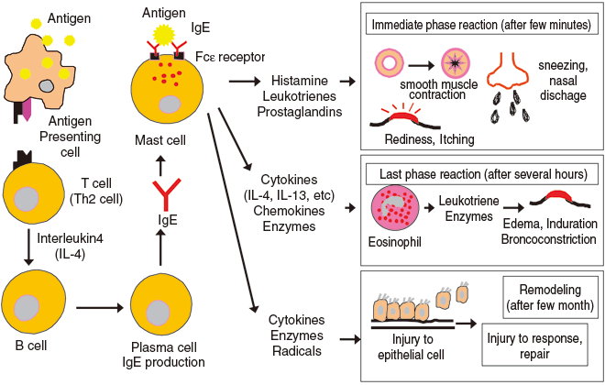
Ранна и късна реакция
Allergology International 2006; 55: 35-42.

Slide 18
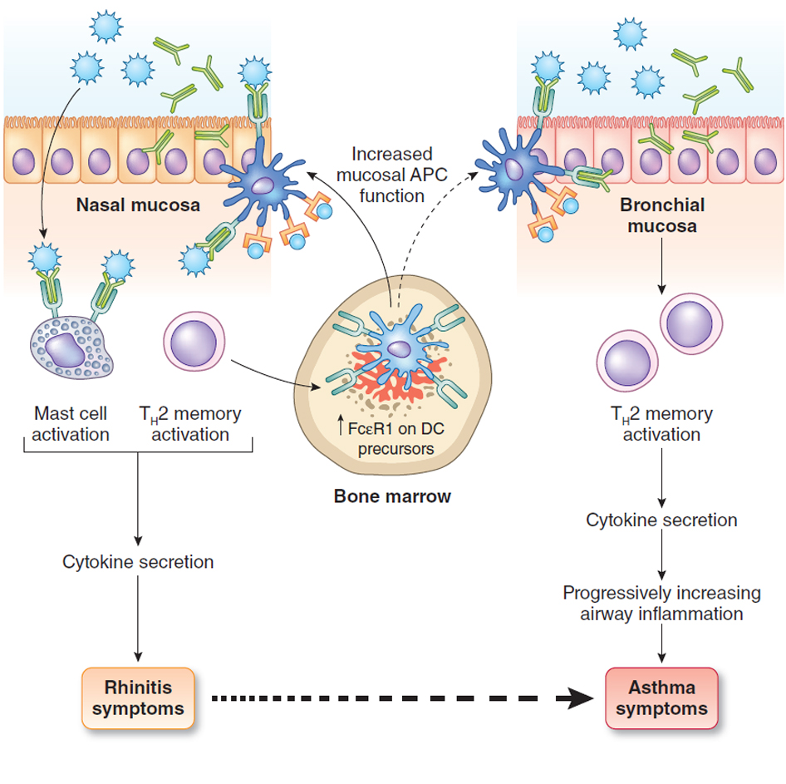
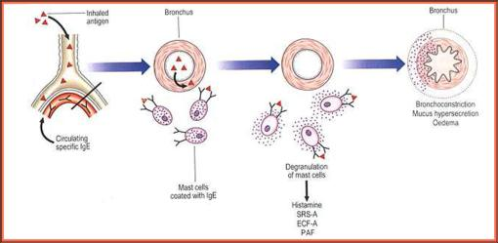
мастоцити→медиатори→цитокини→хемокини и др.
макрофаги→цитокини→дирижират възпалението
дендритни клетки→мрежа в епитела на бронхите→АПК
еозинофили→основна роля в късната реакция→индуцират увреждане на епитела
Notes:
Дендритните клетки са специализирани макрофаги с уникална способност да индуцират Т лимфоцитен имунен отговор и следователно имат важна роля при астмата. Дендр.клетки образуват мрежа в епитела на дихателните пътища и действат като АПК. Играят важна роля в инициирането на алерген-индуциран отгвор при астма

Slide 19
ПАТОФИЗИОЛОГИЯ
Възпалителна клетъчна инфилтрация
Съдова дилатация
Задебеляване на базална мембрана
Хиперплазия на гоблетови клетки

Slide 20
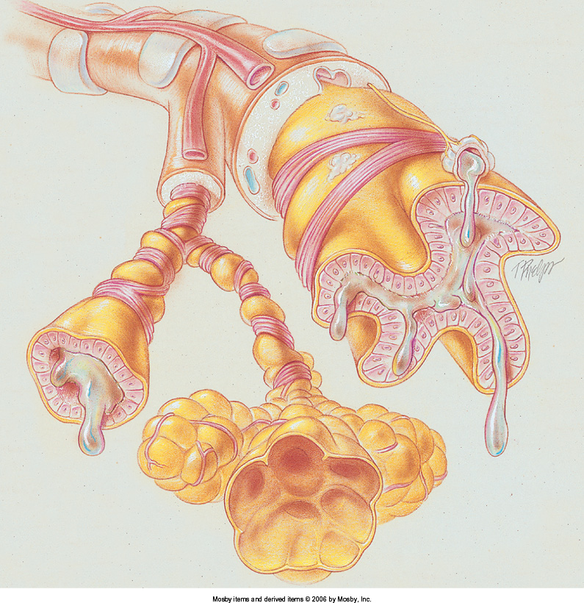
ПАТОФИЗИОЛОГИЯ
Стеснение на лумена
Нарушения на епитела
ГМК хипертрофия и хиперплазия, бронхоконстрикция
Оток
Жлезна хипертрофия и хиперплазия
Хиперсекреция
Notes:
DMC, Degranulation of mast cell; SMC, smooth muscle constriction;
MA, mucus accumulation; MP, mucus plug; HALV, hyperinflation of alveoli.

Slide 21
КЛИНИЧНА КАРТИНА
Редуване на периоди на екзацербация (пристъпен стадий) с периоди на ремисия (извънпристъпен стадий)
Астматичен пристъп – експираторен задух
Астматичен статус – продължителен пристъп от задух (от няколко часа до няколко денонощия), който не се повлиява от β2 миметично лечение.
Notes:
Болният се събужда с тежест в гърдите, сяда/ортопноично положение/, мъчителна суха дразнеща кашлица, свиркащи хрипове, които се чуват отстрани.Дишането е с удължен експириум, налице е тахикардия. Гръдният кош е в траен експириум, при перкусия се установява хиперсонорен перкуторен тон, ограничена или липсваща респираторна подвижност. При аускултация отслабено или везикуларно дишане, удължен експириум, дифузно пръснати сухи свиркащи хрипове.

Slide 22
АСТМАТИЧЕН ПРИСТЪП
Ограничение на въздушния поток, диспнея, дискомфорт, “свирене”, тревожност, паника
Оценка на тежестта на астматичния пристъп:
лек
средно-тежък
тежък
“тих бял дроб”
астматичен статус

Slide 23
ДИАГНОСТИЧНИ КРИТЕРИИ
Анамнеза
Физикално изследване
Оценка на ежедневно проследявания върхов
експирираторен дебит (ВЕД)
Оценка на дневните вариации

Slide 24
Физикален преглед
Измерване на артериално налягане, дихателна честота и определяне вида на дишането
Наличие на стридор
Аускултация на белодробните полета
Определяне тежестта на респираторния дистрес
Notes:
Вида на дишането – адекватно, неадекватно, наличие на цианоза. Дали се ползва допълнителната дихателна мускулатура за поддържане на оксигенацията

Slide 25
Определяне на неспецифична бронхиална хиперреактивност
метахолинов тест
провокация с хистамин
провокация с физически усилия
Функционално изследване на белодробната функция (спирометрия)

Slide 26
БЕЛОДРОБНА ФУНКЦИЯ
FVC FEV_{T} FEF_{25%-75%} FEF₂₀₀₋₁₂₀₀
↓ ↓ ↓ ↓
PEFR MVV FEF_{50%} FEV_{1%}
↓ ↓ ↓ ↓
Notes:
Спирометрични показатели

Slide 27
“ЗОНИ НА АСТМАТА “
Зелена зона
ВЕД от 80% до 100%
Жълта зона
ВЕД от 50% до 80%
Червена зона
ВЕД < 50%

Slide 28
ЛЕК ДО УМЕРЕН АСТМАТИЧЕН ПРИСТЪП
КРЪВНО ГАЗОВ АНАЛИЗ
pH PaCO2 HCO3- PaO2
↑ ↓ ↓ (СЛАБО) ↓
Алвеоларна хипервентилация с хипоксемия
Notes:
Кислородната сатурация на пациента трябва да се установи веднага. Сигнификантната хипоксемия (кислородна сатурация под 90%) е честа находка при астматичната екзацербация. Бикарбонатите – химически буфер, който подпомага подържането на нормално рН на кръвта

Slide 29
ТЕЖЪК АСТМАТИЧЕН ПРИСТЪП
АСТАМТИЧЕН СТАТУС
КРЪВНО ГАЗОВ АНАЛИЗ
pH PaCO2 HCO3- PaO2
↓ ↓ ↓ (значително) ↓
Остра вентилаторна недостатъчност с хипоксия

Slide 30
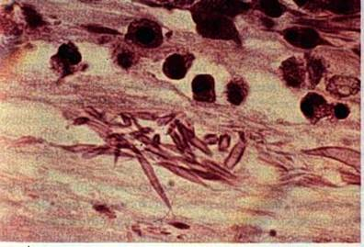
ЛАБОРАТОРИЯ
Изследване на храчка
Еозинофили
Charcot-Leyden кристали
Слузни отливки от малките бронхи
Kirschman спирали
Notes:
Игловидни кристали. Представляват разпадни продукти на Ео (Charcot-Leyden кристали).

Slide 31
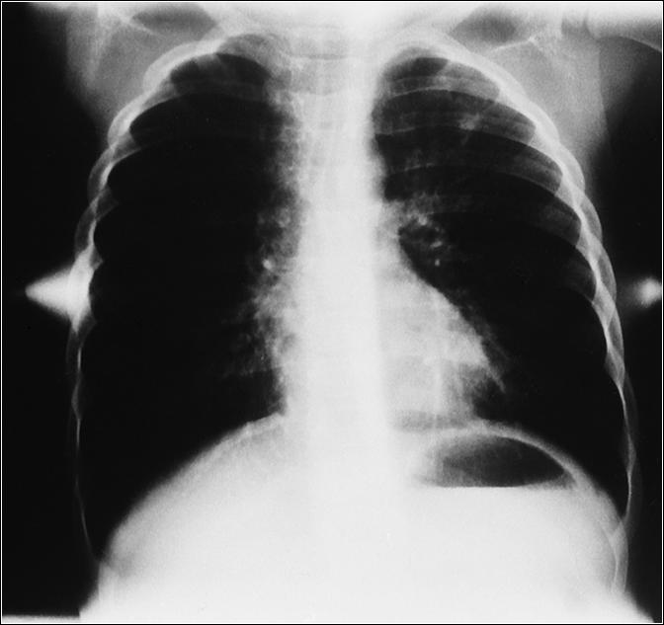
ЛАБОРАТОРИЯ
Повишен предно-заден диаметър
Тъмни белодробни полета
Подтисната диафрагма
Notes:
Рьо графия по време на астматичен пристъп

Slide 32
Бронходилататорен тест
КАП с инхалаторни алергени
Инхалаторни бронхопровокационни проби с алергени
Изследване на еозинофили в серум
Определяне на общи IgE
Изследване за специфични IgE

Slide 33
ДИФЕРЕНЦИАЛНА ДИАГНОЗА
Чуждо тяло в белия дроб
Дисфункция на гласовите връзки
Сърдечна дисфункция с вентрикулна СН (кардиална астма)
базални крепитации, отоци по долни крайници, аназарка
белодробен оток – рентгенографски
Гастроезофагеален рефлукс
Психогенна диспнея

Slide 34
ДИФЕРЕНЦИАЛНА ДИАГНОЗА
ХОББ /Емфизема Неатопична бронхиална астма
Пневмоторакс Белодробен тромбоемболизъм
Имунокомплексни васкулити Хиперсензитивен пневмонит
Алергична бронхопулмонална аспергилоза
Карциноиден синдром
Механична обструкция на трахеята и бронхите

Slide 35
ЦЕЛ НА ЛЕЧЕНИЕТО
Контрол над болестта:
Без (или минимални) дневни симптоми
Без ограничения в дейността
Без нощна симптоматика
Без (или минимална) нужда от облекчаващо лечение
Нормална белодробна функция
Без обостряния
Notes:
Минимални=два или по-малко пъти/седмично

Slide 36
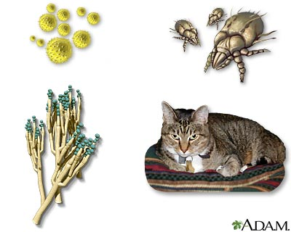
ЛЕЧЕНИЕ
Основни принципи
Отстраняване на алергени: животински пърхот, микрокърлежи в домашен прах, полени, фунгиални алергени

Slide 37
ЛЕЧЕНИЕ
Избягване на иританти
тютюнев дим замърсители
изпарения и дим почистващи препарати

Slide 38
ЛЕЧЕНИЕ
Лечение на алергичното възпаление
Лечение на брнхиалната обструкция
Фармакотерапия

Slide 39

ФАРМАКОТЕРАПИЯ
Противовъзпалително лечение – Controllers:
Кортикостероиди
Антилевкотриени
Кромони
Бронходезобструктивно лечение – Relievers:
Бета2 агонисти
Метилксантини
Антихолинергични медикаменти
Notes:
Лечението базирано на guidelines е ефективно, но все още е трудно да се постигне пълна ремисия на болестта чрез фармакотерапия. В международен мащаб продължават усилията за провеждане на изследвания за откриване на нови медикаменти за БА. В основата на астматичните пристъпи лежат имунологични и възпалителни процеси предимно свързани с тъканни реакции. Антиастматичните медикаменти се класифицират в две основни групи: облекчаващи и контролиращи. Контролиращите медикаменти са от съществено значение за лечението на персистираща БА с цел контрол над симптомите. Въпреки че локалните КС са много ефективни в терапията на астма, все още има някои нерешени проблеми. Един от тях е появата на астматични симптоми след спиране на лечението. Друг проблем е дрезгав глас и резистентост към КС

Slide 40
ФАРМАКОТЕРАПИЯ
При болните с тежка астма обикновено терапията се провежда с комбинирани инхалаторни препарати (инх. кортикостероид + бета-2-агонист със забавено действие)
Seretide (Fluticason Propionate+ Salmeterol)
Symbicort (Budesonide + Formoterol)
Foster (Beclometason + Formoterol)
Relvar (Fluticasone Furoate + Vilanterol)
Flutiform (Fluticason Propionate+ Formoterol)
Notes:
Комбинираните препарати се предпочитат при болни с тежка астма, тъй като увеличават възможността за постигане на добър, а в редки случаи и на пълен контрол над симптомите и подобряват качеството на живот.

Slide 41
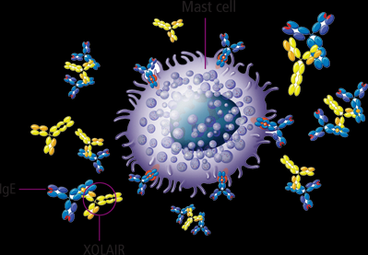
Лечение с Xolair
Omalizumab е рекомбинантно хуманизирано IgG антитяло
Свързва се с молекула на IgE в същия епитоп на Fc региона, който се свързва с FcεRI

Slide 42
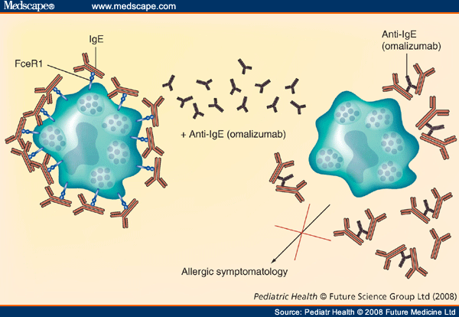
Omalizumab не е анафилактогенен
Не взаимодейства с IgE, които са върху клетъчните повърхности
Не предизвиква дегранулация на мастоцити и базофили

Slide 43
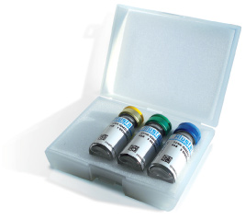
АЛЕРГЕННА ИМУНОТЕРАПИЯ
АИТ е инжектиране на постепенно увеличаващи се дози алергенен екстракт за потискане на симптомите от контакт с конкретен алерген.
Notes:
Медикаментозното лечение е симптоматично. АИТ при инсект-алергията се приема като основна профилактика на системните алергичните реакции, предизвикани след ужилване от пчели и оси

Slide 44
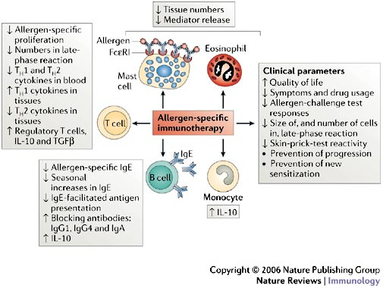
АЛЕРГЕННА ИМУНОТЕРАПИЯ
Специфична хипосенсибилизация

Slide 45
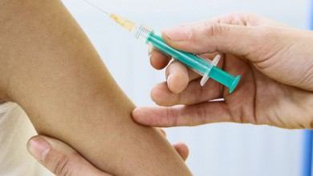
АЛЕРГЕННА ИМУНОТЕРАПИЯ
АИТ = алерген специфична имунотерапия, позната още като терапия с алергенни ваксини е единственото лечение, което модифицира естествения ход на алергичната болест.
АИТ се прилага при сезонни, целогодишни алергични ринити и астма.
АИТ играе роля на имуномодулатор

Slide 46
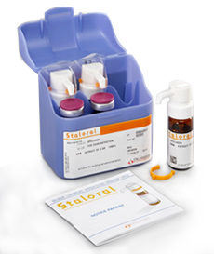
Предимства
Намалява необходимостта от прием на симптоматични средства
Намалява и премахва симптомите в дългосрочен план
Предотвратява прогресията на АР в БА
Намалява риска от нов тип сенсибилизация – развитие на чувствителност към други алергени

Slide 47
ПРОФИЛАКТИКА
Първична
Вторична
Третична

Slide 48
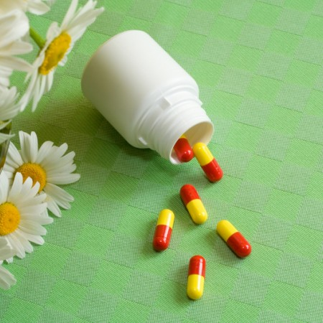
БЛАГОДАРЯ ЗА ВНИМАНИЕТО

